Slide 1
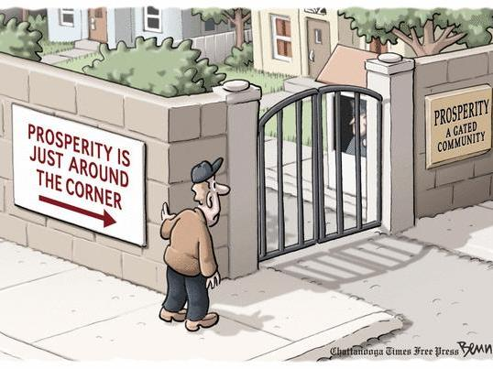

Slide 2

轉角 重新 遇到主

Slide 3
請先寫下
年輕人現在面對最困難的問題

Slide 4

今日環境的挑戰
感官刺激
物質 / 資訊發達
校園的價值多元
性價值混淆
家庭結構改變

Slide 5

導致這一代
內在人格支離破碎
普遍焦慮 緊張
自我形象過度
快速表層的熱血
自制力道不足
生活模式沒有重心

Slide 6




Slide 7

看不見的傷痛
害怕失敗
害怕未來
害怕團體
害怕束縛
害怕關係
害怕分享
害怕選擇

Slide 8
轉角 發生的事

Slide 9
原來要選擇
原來不甘願
原來要付出
原來有代價
原來不知何去何從
原來情緒有強烈外力塑造
原來人會沮喪會衝突
原來有人比我行
原來不是心想事成

Slide 10

極其寶貴的認知
成人模式不全面且片斷
從18/19一直振盪到22

Slide 11
在轉角處才知
原來 人 是有缺憾的

Slide 12
是為了預備自己迎向24以後的成人期
每一段生命都有其美好 祝福 預備的一面

Slide 13
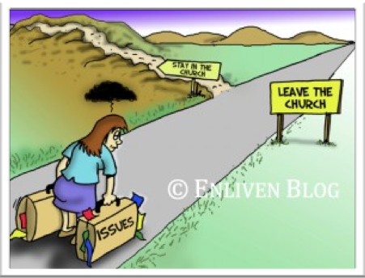
預備 迎接主的進入
困境 缺憾 是主與你相遇的地方

Slide 14
所以 成熟是.....
一條漫長的路

Slide 15
所以 選擇是......
學習之後的能力表現

Slide 16
在一條路上（成熟）
展現你一切學習之後的能力
（選擇）

Slide 17
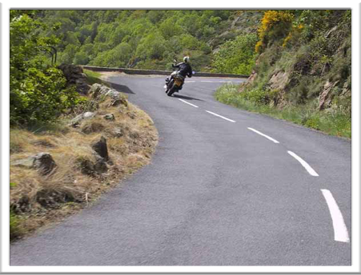
神是靈
祂在乎靈性如何表現在你生活的24小時裡

Slide 18

神只有現在
你轉到哪個角 都有祂 都遇到祂

Slide 19
在這些年，教他們這樣禱告....
主啊，請教我如何認識祢
主啊，請讓我可以體會祢
主啊，請讓我感受祢與我同在

Slide 20

保護頭 要有頭盔
每天起床
每天睡前
我有戴上 盼望嗎？

